Slide 1
總整理(全)

Slide 2
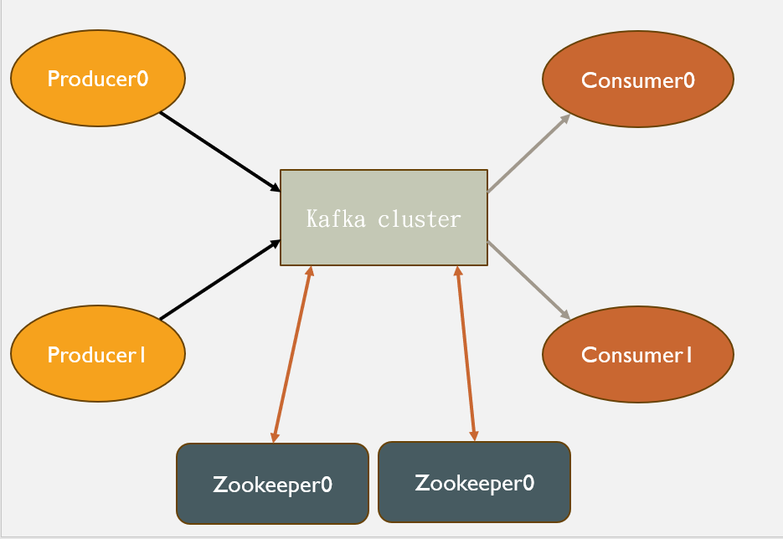
Kafka
Kafka是一種開源的分散式串流處理平台和訊息佇列系統
Producer
負責將消息傳送至Kafka的Topic中。
Kafka cluster
由1個或多個Broker組成的集群，負責提供消息處理服務。
Consumer
負責將消息從訂閱的Topic中取出。
Zookeeper
負責管理及維護Kafka集群，主要工作有集群數據管理、副本分配。

Slide 3
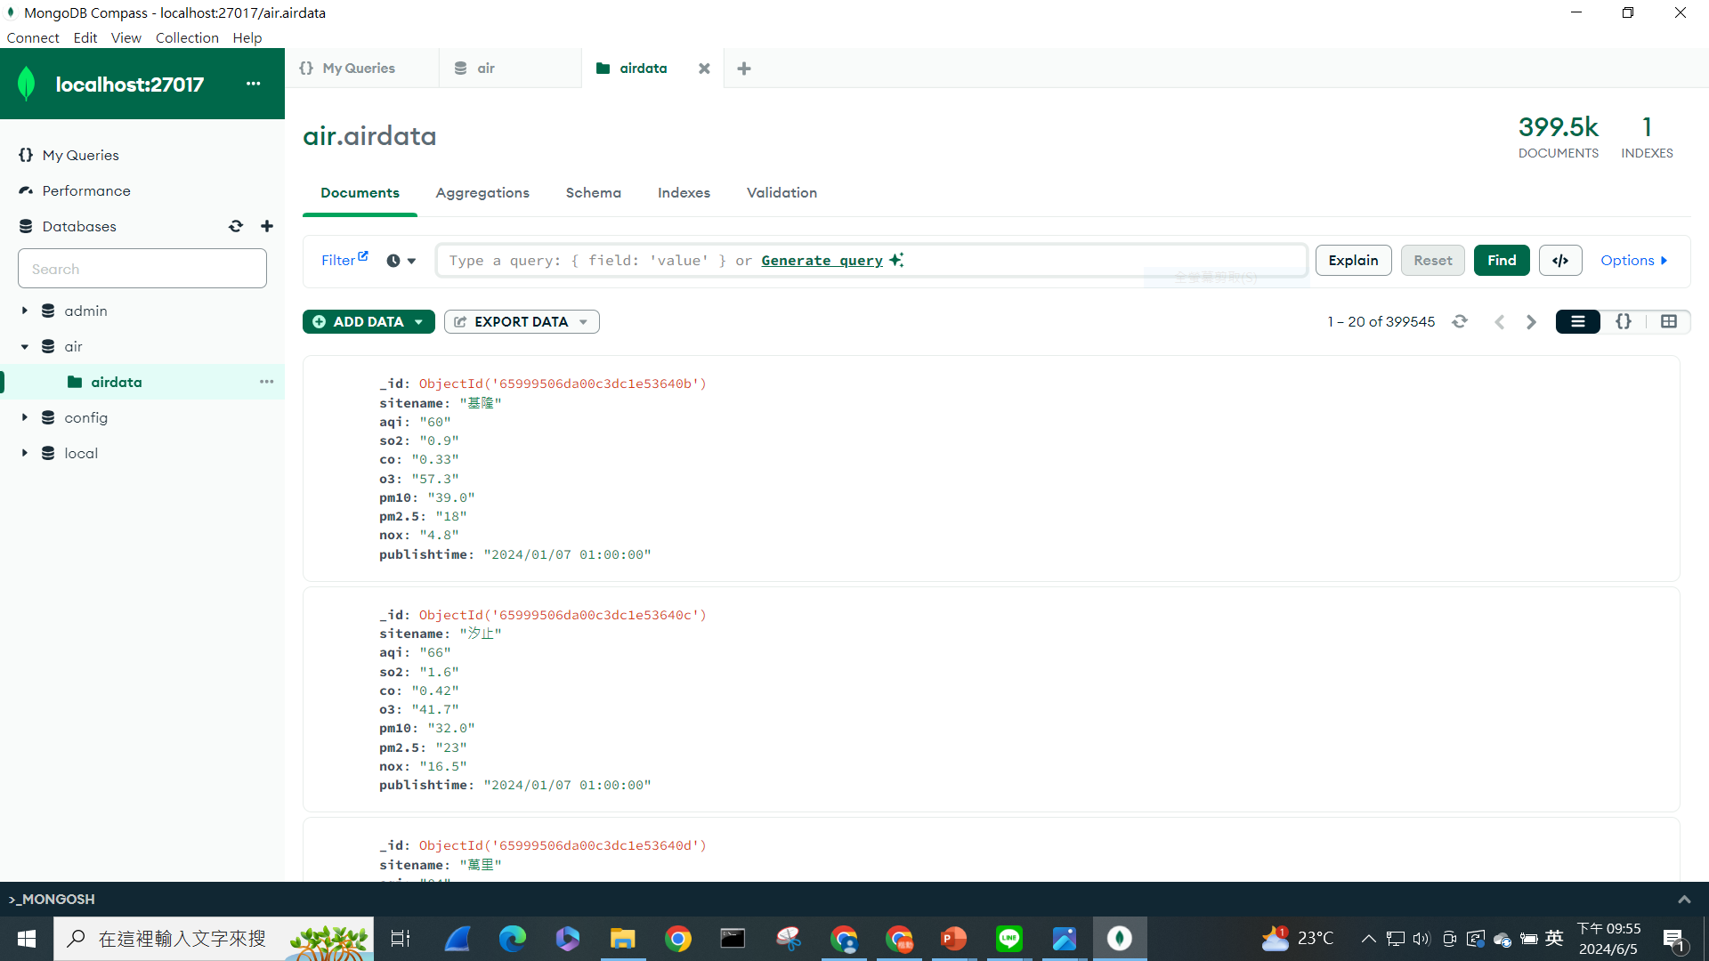
MongoDB
MongoDB是一種開源的、基於文件的NoSQL資料庫，它以高效能、靈活的資料模型和可擴展性而聞名。 MongoDB旨在儲存和處理大量數據，並支援複雜的查詢和分析。
將空氣品質資料存入MongoDB 的 air資料庫，分為1個Collection。

Slide 4
AQI
各測項即時濃度依下列公式計算後，再對應下表得出 O3、PM2.5、PM10、CO、SO2、 NO2 等 6 個測項之即時副指標值，再取出其中最大值為即時空氣品質指標，該最大值測項即為指標污染物

Slide 5
AQI
O3, 8h：取最近連續 8 小時移動平均值 (例如今日上午10 點發布的 O3的 8 小時濃度平均值，是取今日上午 2 點至上午 9 點監測數據的平均值。）
O3： 取即時濃度值
PM2.5：0.5 × 前 12 小時平均 + 0.5 × 前 4 小時平均 (前 4 小時 2 筆有效，前 12 小時 6 筆有效）
PM10 ：0.5 × 前 12 小時平均 + 0.5 × 前 4 小時平均 (前 4 小時 2 筆有效，前 12 小時 6 筆有效）
CO： 取最近連續 8 小時移動平均值 (例如今日上午 10 點發布的 CO 的 8 小時濃度平均值，是取今日上午 2 點至上午 9 點監測數據的平均值。）
SO2：取即時濃度值
SO2, 24h：取最近連續 24 小時濃度平均值 (例如今日上午 10 點發布的 SO2 的 24 小時濃度平均值，是取前 1 天上午 10 點至今日上午 9 點監測數據的平均值。）
NO2：取即時濃度值

Slide 6
過度擬合
是指模型過度訓練數據，從而無法很好地泛化到新的、未見過的數據上。一些特殊情況也會導致學習斷線，導致新數據上的表現不佳。
一些常見會導致過度擬合的原因包括：
訓練資料量太小，無法很好代表整個資料分佈。
模型複雜度已經很高，有過多的參數需要學習。
訓練時間過長，模型開始「死記硬背」訓練資料。
特徵工程不當，模型學到了一些無關的特徵。

Slide 7
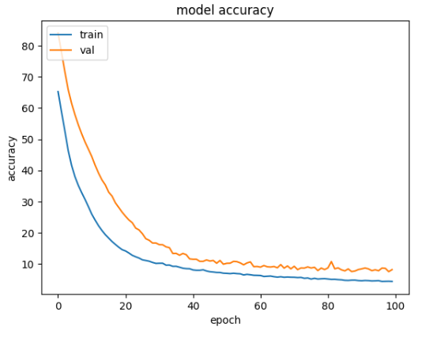
LSTM模型準確性的折線圖(說明)
展示了隨著訓練輪數（epoch）的增加，模型在訓練集（train）和驗證集（val）上的準確性變化情況。
圖表解讀橫軸（epoch）：表示訓練的輪數，即模型經過完整訓練數據集的次數。縱軸（accuracy）：表示模型的準確性百分比。兩條曲線：藍色曲線（train）：表示模型在訓練集上的準確性變化。橙色曲線（val）：表示模型在驗證集上的準確性變化。

Slide 8
LSTM模型準確性的折線圖(說明)
準確性的變化趨勢：訓練初期，模型的準確性提升速度較快，尤其是在前20個epoch之內，模型的準確性急劇提升。隨著訓練輪數的增加，模型的準確性提升速度逐漸變慢，並最終趨於平緩。
訓練集和驗證集的準確性對比：訓練集的準確性始終低於驗證集的準確性，這種現象在前20個epoch尤其明顯。這可能表示模型在訓練初期容易過擬合訓練數據，從而在驗證集上表現更好。隨著訓練輪數的增加，兩條曲線逐漸趨於一致，這意味著模型逐漸達到了穩定狀態。
模型的收斂性：模型的準確性曲線逐漸趨於平緩，這表示模型在經過一定數量的訓練後，學習到了數據中的模式，並且逐漸達到了其最大準確性。

Slide 9
Aqi訓練值和預測值對比圖說明
X軸:時間(年月日)
Y軸:aqi數值
Label:實際值、預測值
使用資料數: 1841筆
模型:LSTM
參數調整: epochs設100，batch_size設30
資料時間:2023/9/12到2024/1/6

Slide 10
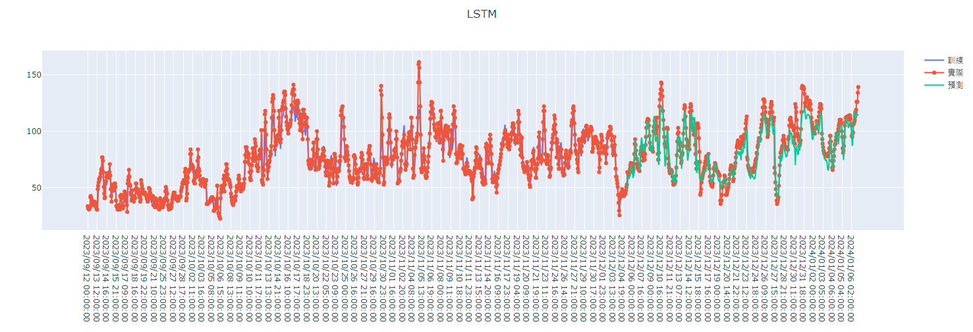
Aqi訓練值和預測值對比圖(左營)
Notes:
Labal:AQI
Furture:so2,co,o3,o3_8hr,pm10,pm2.5,no2,no

Slide 11
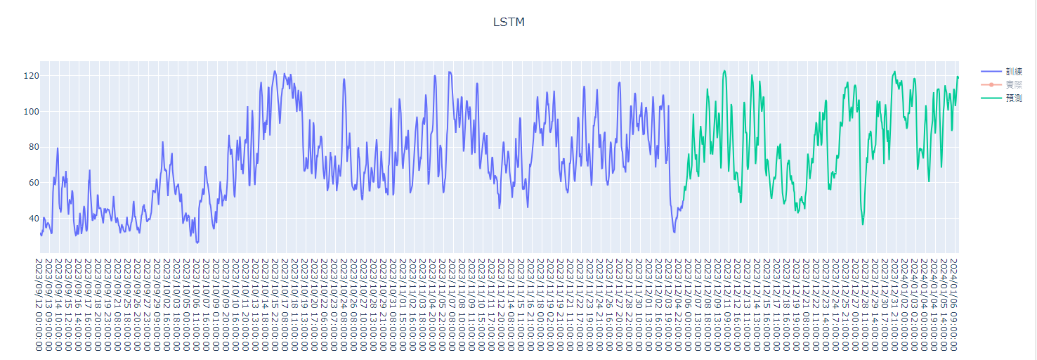
Aqi訓練值和預測值對比圖(左營)

Slide 12
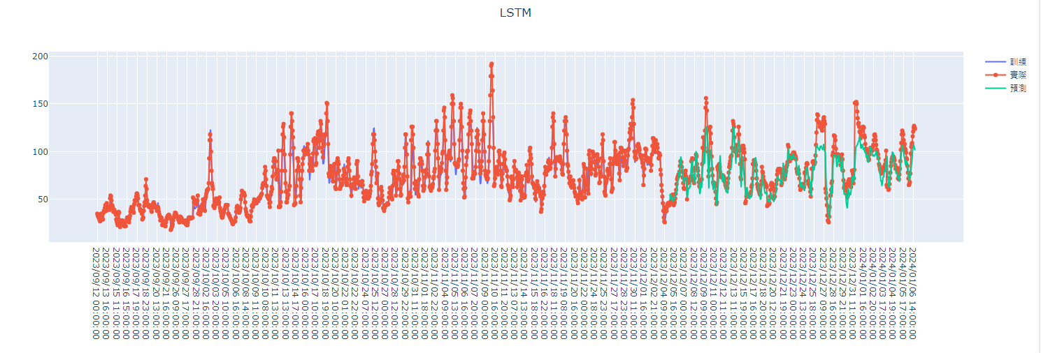
Aqi訓練值和預測值對比圖(林園)

Slide 13
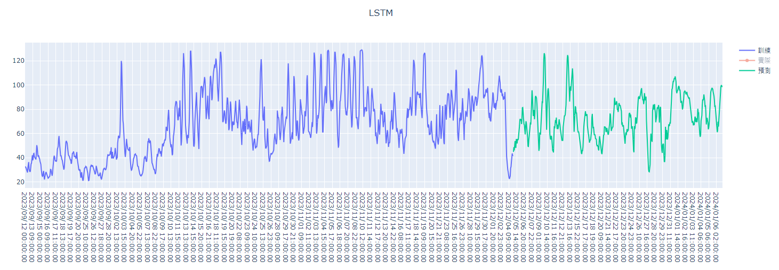
Aqi訓練值和預測值對比圖(林園)

Slide 14
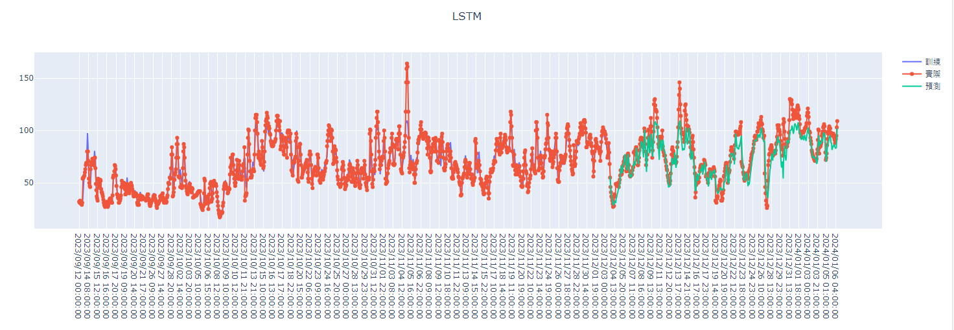
Aqi訓練值和預測值對比圖(仁武)

Slide 15
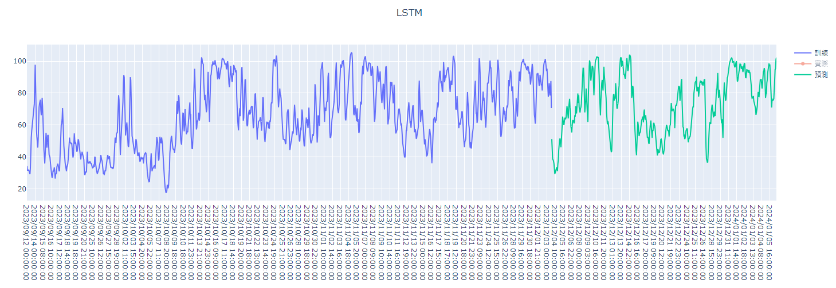
Aqi訓練值和預測值對比圖(仁武)

Slide 16
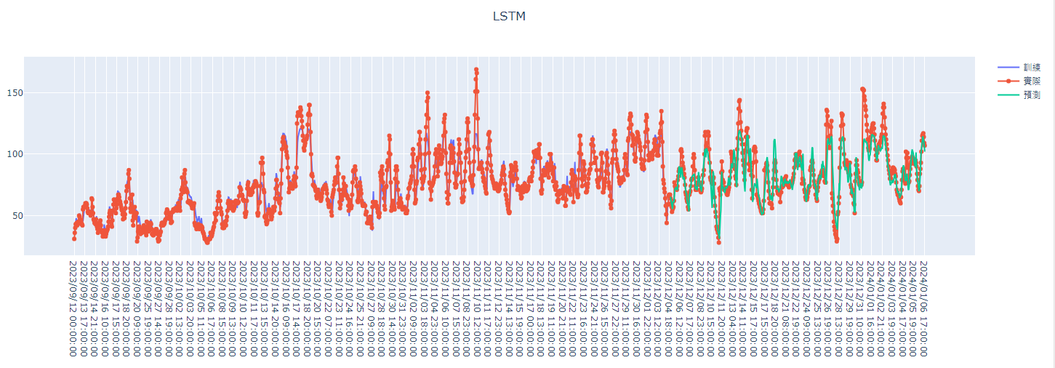
Aqi訓練值和預測值對比圖(屏東(琉球))

Slide 17
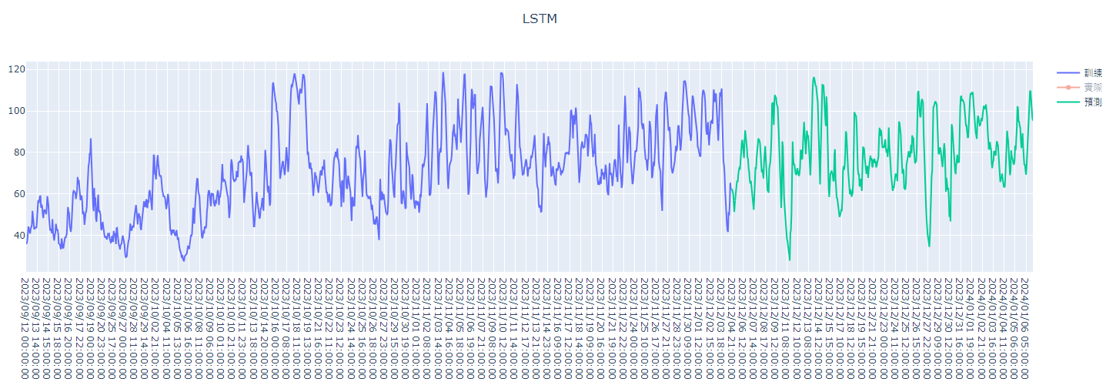
Aqi訓練值和預測值對比圖(屏東(琉球))

Slide 18
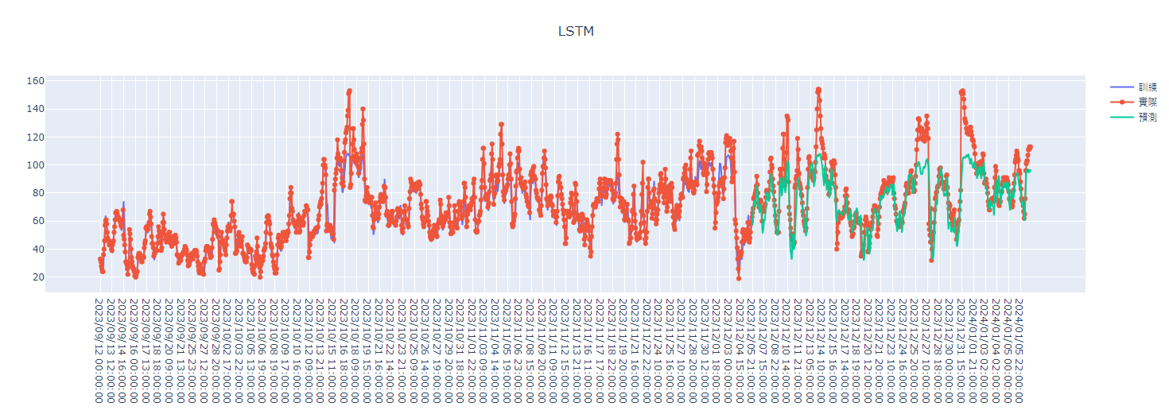
Aqi訓練值和預測值對比圖(大寮)

Slide 19
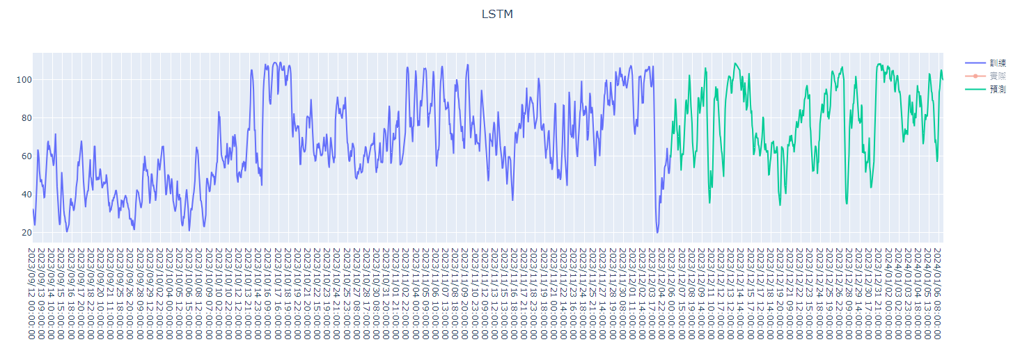
Aqi訓練值和預測值對比圖(大寮)

Slide 20
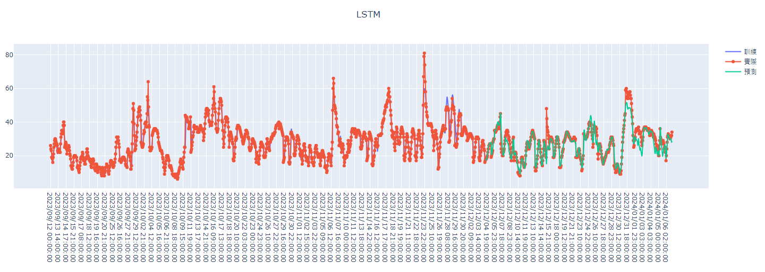
Aqi訓練值和預測值對比圖(關山)

Slide 21
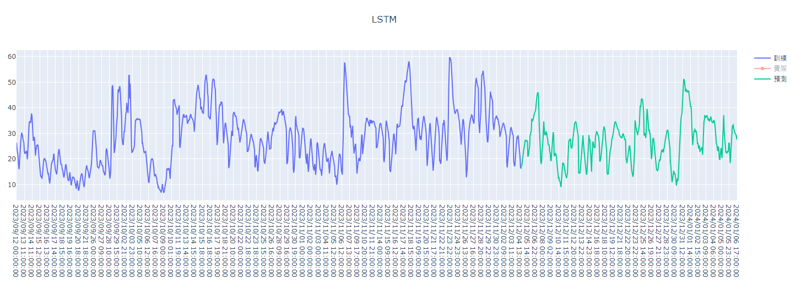
Aqi訓練值和預測值對比圖(關山)

Slide 22
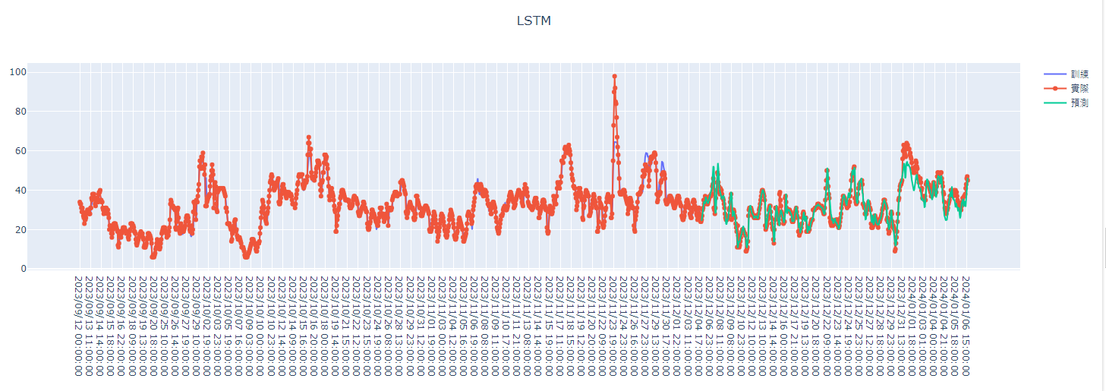
Aqi訓練值和預測值對比圖(臺東)

Slide 23
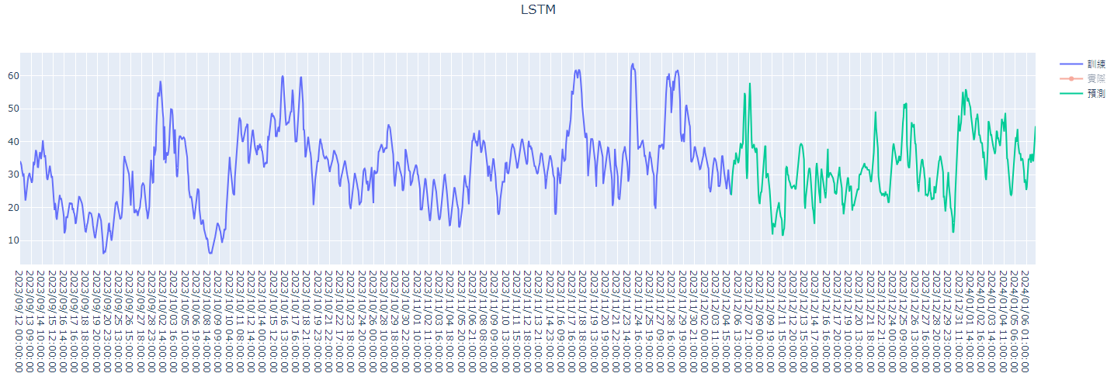
Aqi訓練值和預測值對比圖(臺東)

Slide 24
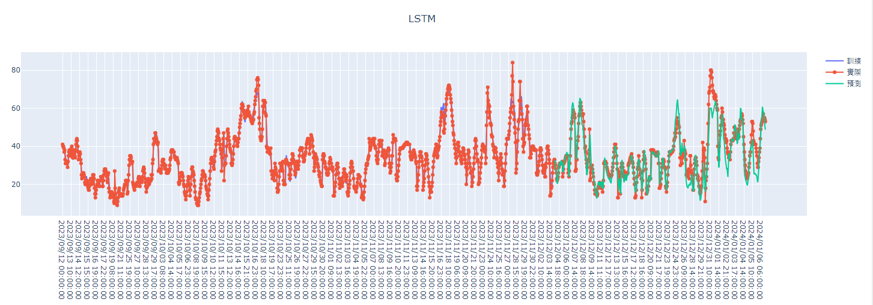
Aqi訓練值和預測值對比圖(花蓮)

Slide 25
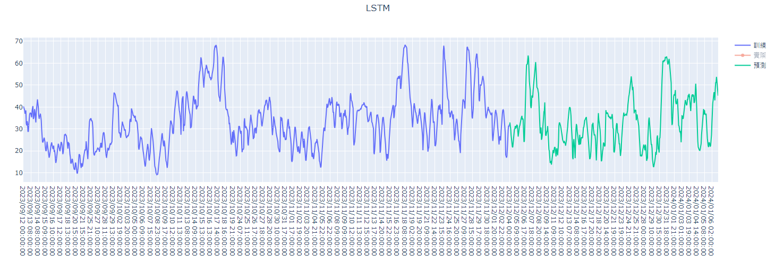
Aqi訓練值和預測值對比圖(花蓮)

Slide 26
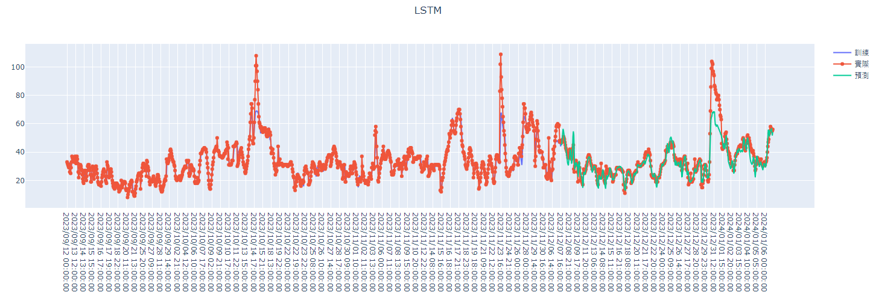
Aqi訓練值和預測值對比圖(冬山)

Slide 27
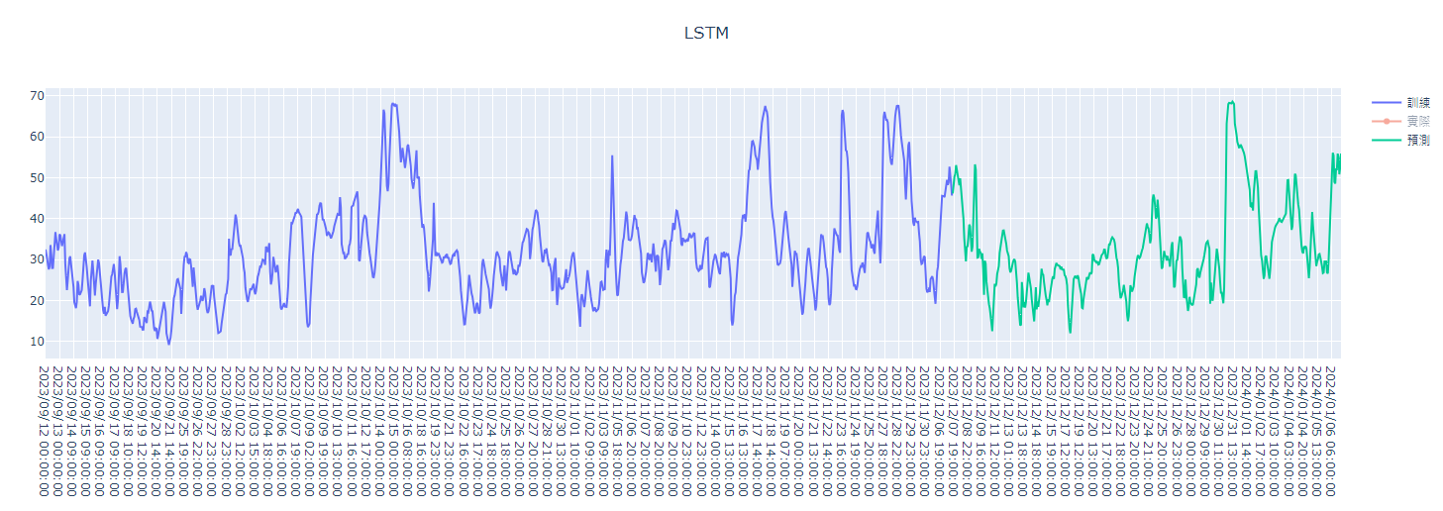
Aqi訓練值和預測值對比圖(冬山)

Slide 28
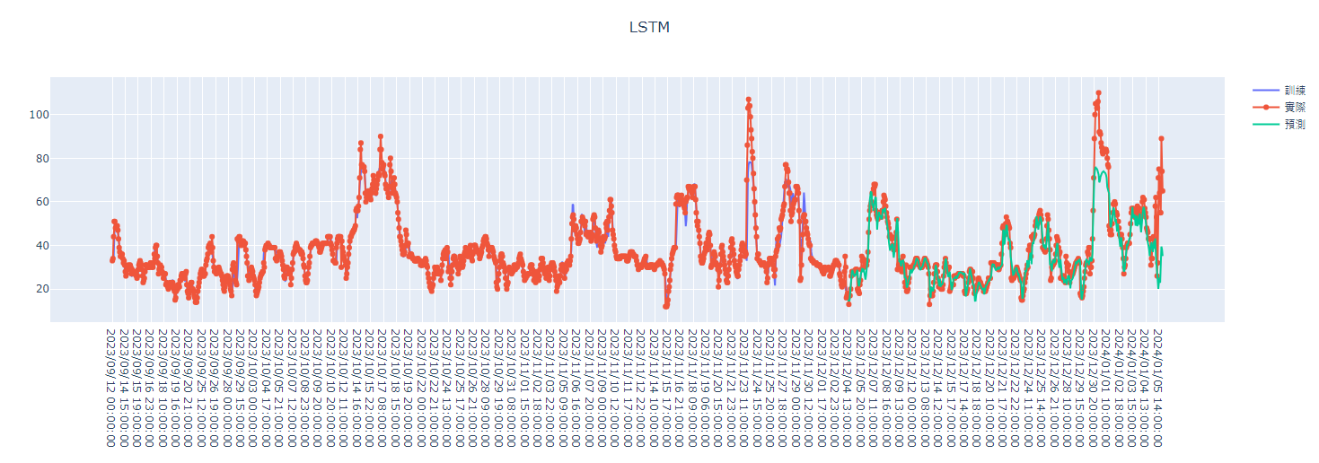
Aqi訓練值和預測值對比圖(宜蘭)

Slide 29
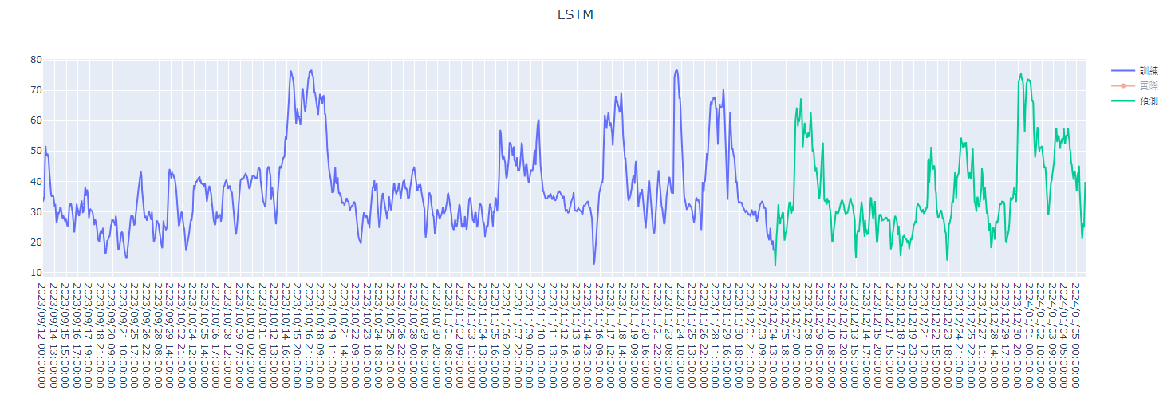
Aqi訓練值和預測值對比圖(宜蘭)

Slide 30
空氣品質關係圖-左營(說明)
黑色的線是趨勢線
Y軸:aqi
X軸:so2、 nox、 pm2.5、 pm10、 co、 o3
資料數是1841筆
資料日期2023/9/12到2024/1/6

Slide 31
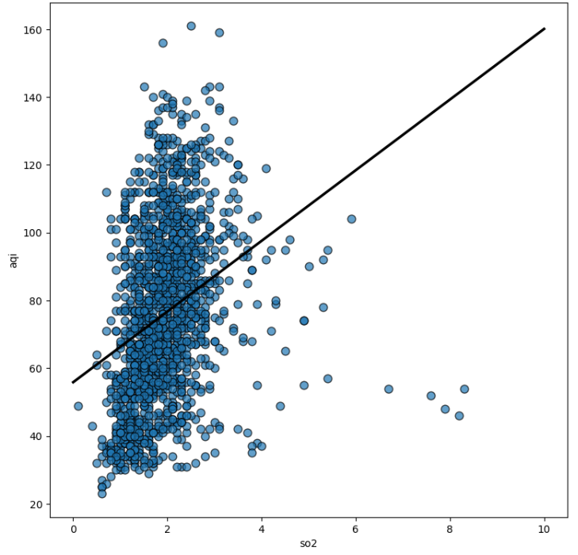
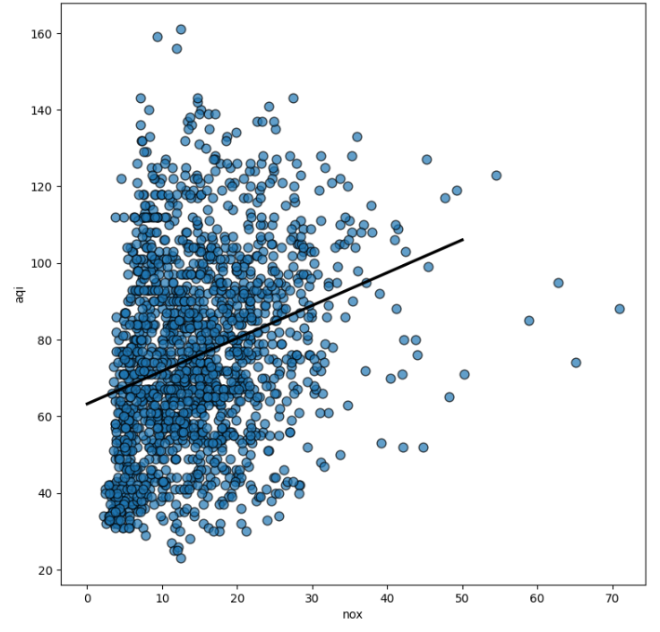
空氣品質關係圖-左營
Pearson correlation:0.09408289264581571
Pearson correlation: 0.08172079465537707

Slide 32
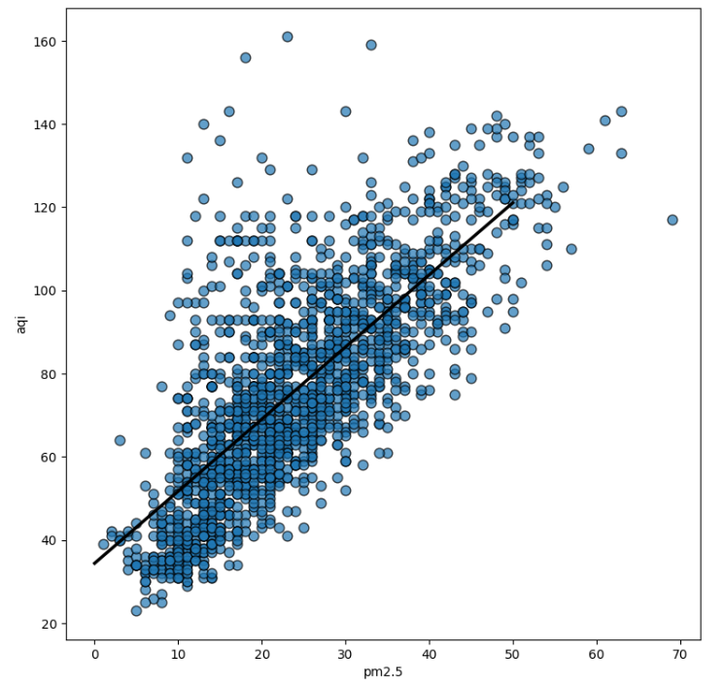
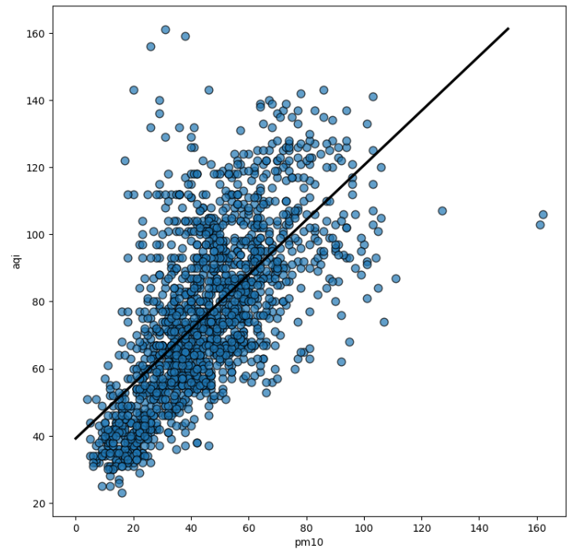
空氣品質關係圖-左營
Pearson correlation: 0.5603944542426125
Pearson correlation: 0.4405496322675657

Slide 33
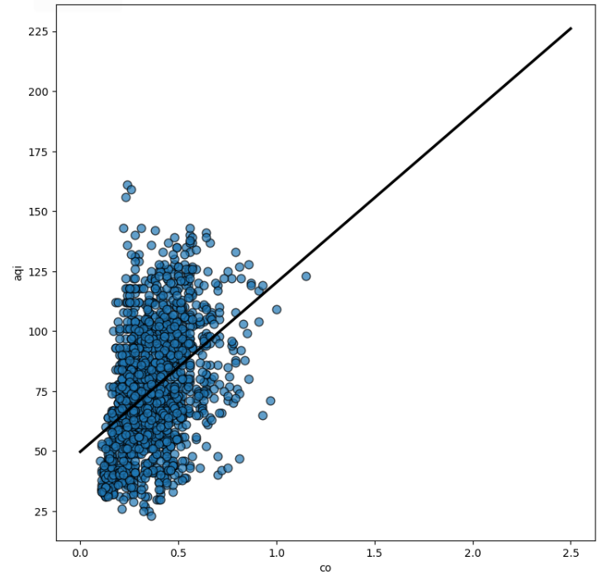
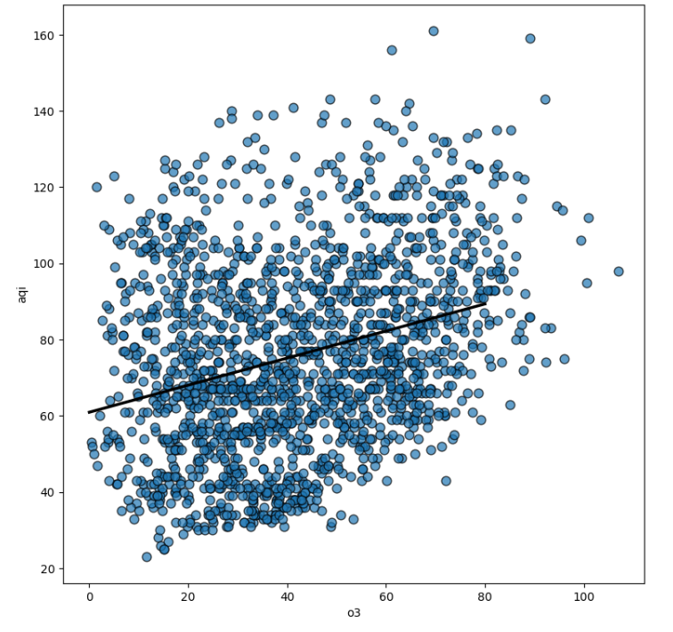
空氣品質關係圖-左營
Pearson correlation: 0.17807114766491694
Pearson correlation: 0.08667432465429248

Slide 34
空氣品質關係圖-林園(說明)
黑色的線是趨勢線
Y軸:aqi
X軸:so2、 nox、 pm2.5、 pm10、 co、 o3
資料數是1841筆
資料日期2023/9/12到2024/1/6

Slide 35
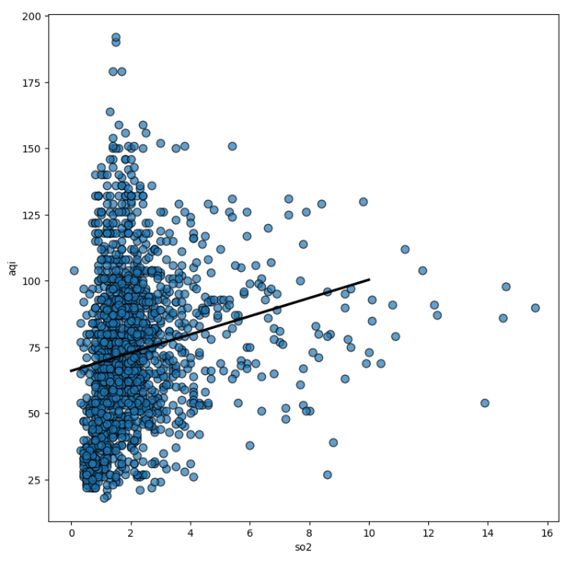
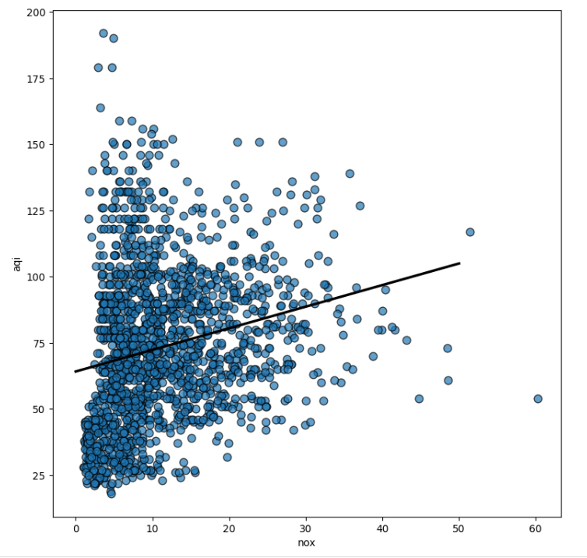
空氣品質關係圖-林園
Pearson correlation: 0.0405394490482911
Pearson correlation: 0.048999970171501706

Slide 36
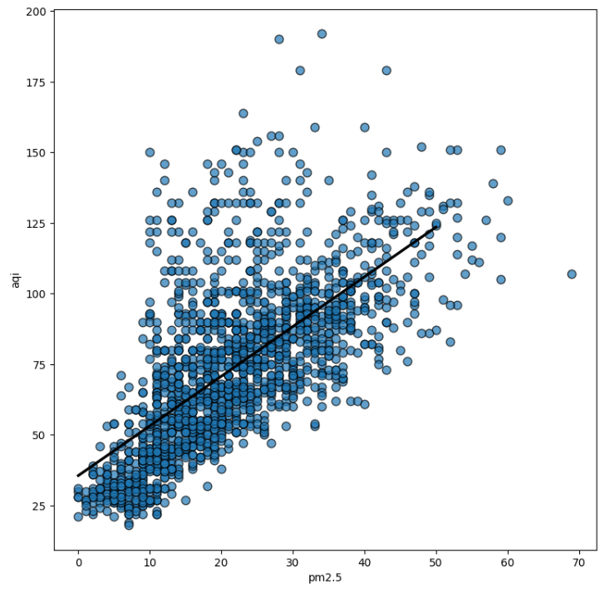
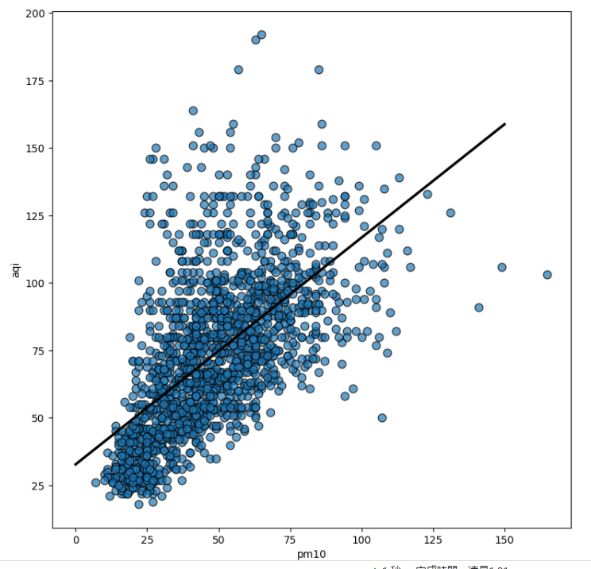
空氣品質關係圖-林園
Pearson correlation: 0.45346317317206475
Pearson correlation: 0.36913533752826855

Slide 37
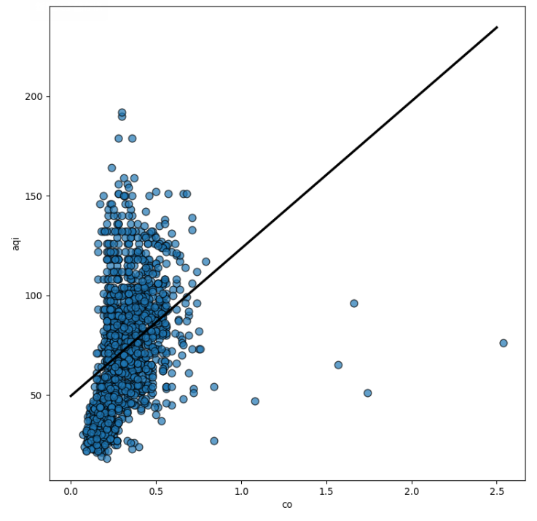
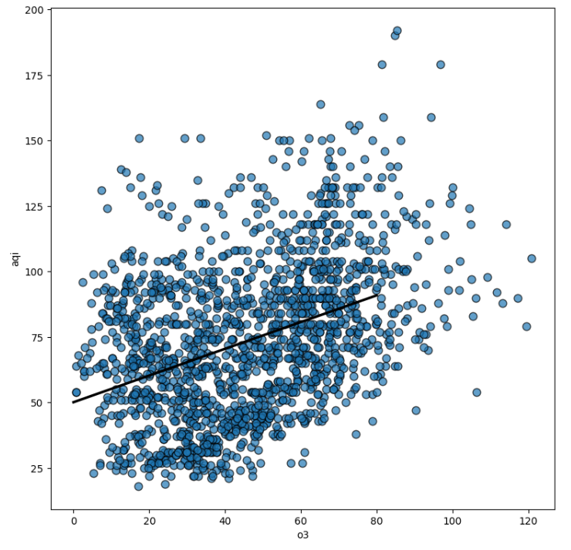
空氣品質關係圖-林園
Pearson correlation: 0.14299729534961214
Pearson correlation: 0.152120286126616

Slide 38
空氣品質關係圖-仁武(說明)
黑色的線是趨勢線
Y軸:aqi
X軸:so2、 nox、 pm2.5、 pm10、 co、 o3
資料數是1841筆
資料日期2023/9/12到2024/1/6

Slide 39
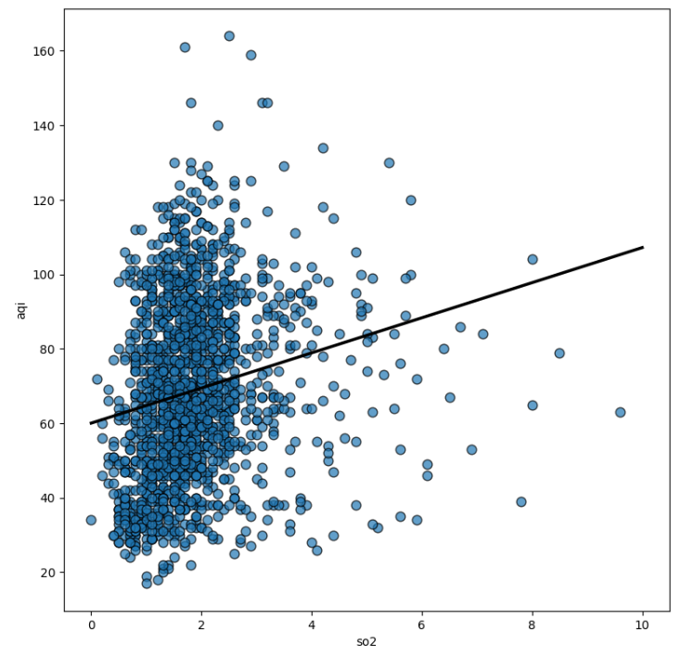
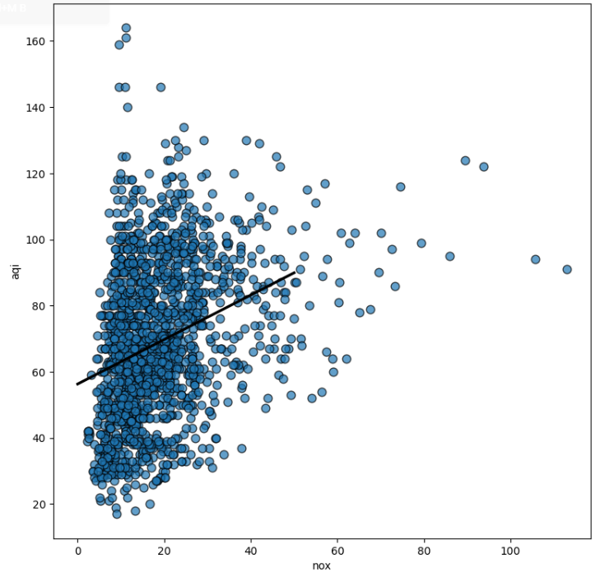
空氣品質關係圖-仁武
Pearson correlation: 0.03983473980184549
Pearson correlation: 0.10924058527688352

Slide 40
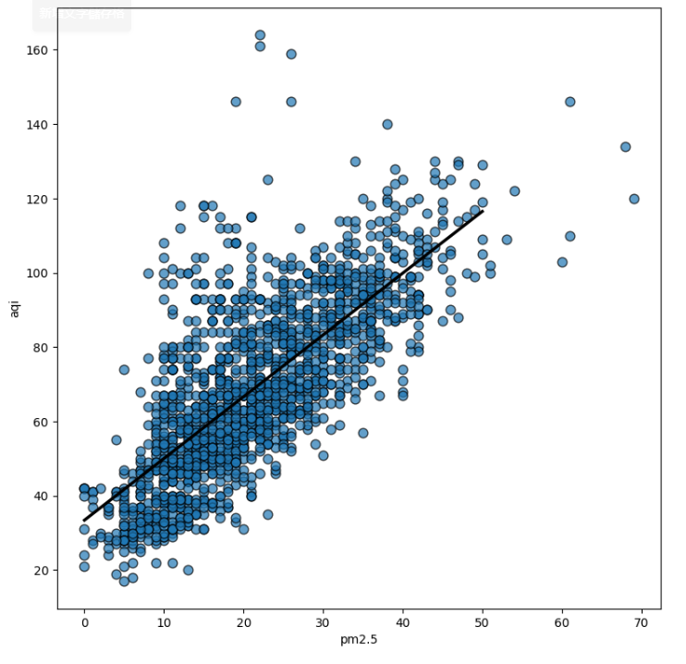
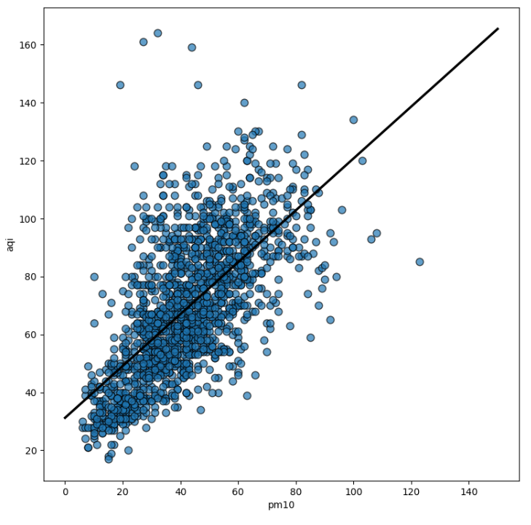
空氣品質關係圖-仁武
Pearson correlation: 0.5464735938388144
Pearson correlation: 0.4373847785203039

Slide 41
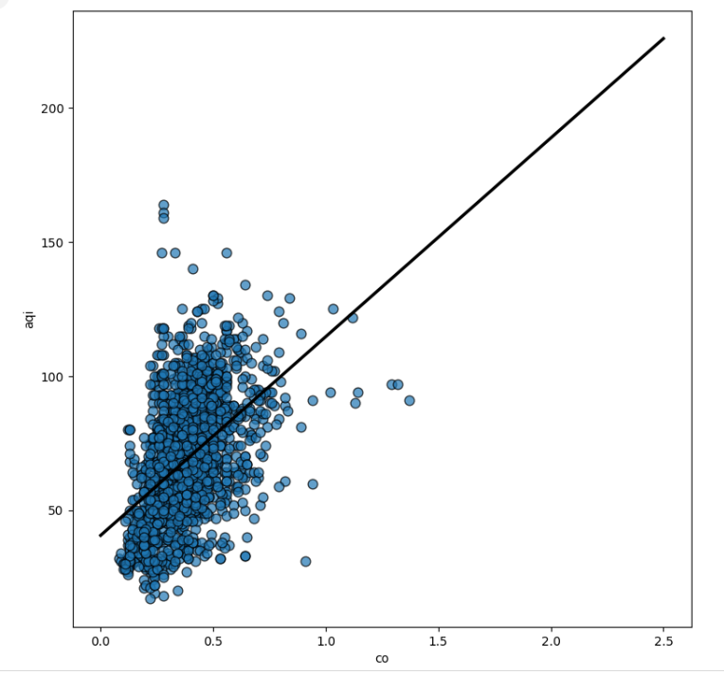
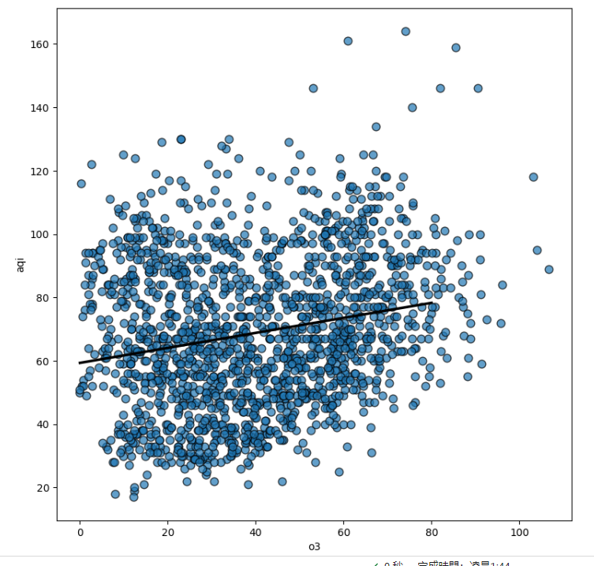
空氣品質關係圖-仁武
Pearson correlation: 0.22406216904388676
Pearson correlation: 0.04503949032776722

Slide 42
空氣品質關係圖-屏東(琉球) (說明)
黑色的線是趨勢線
Y軸:aqi
X軸:so2、 nox、 pm2.5、 pm10、 co、 o3
資料數是1841筆
資料日期2023/9/12到2024/1/6

Slide 43
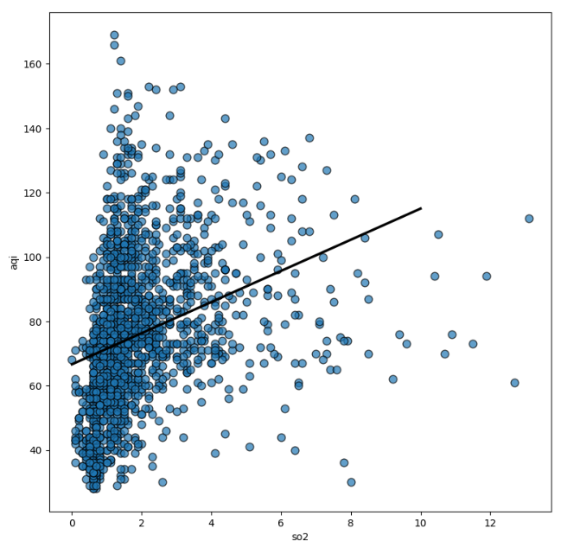
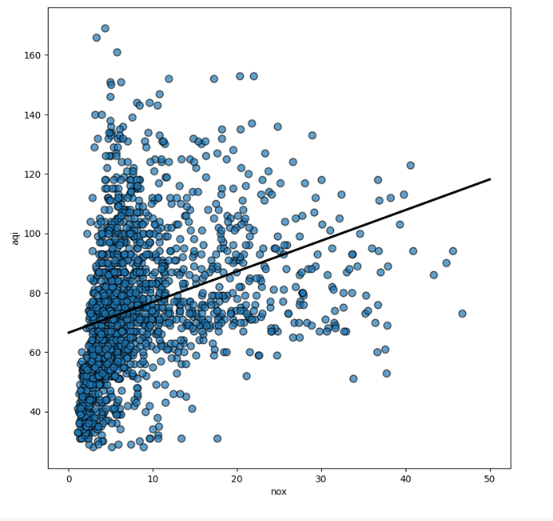
空氣品質關係圖-屏東(琉球)
0.09928173022704578
0.10349663312236768

Slide 44
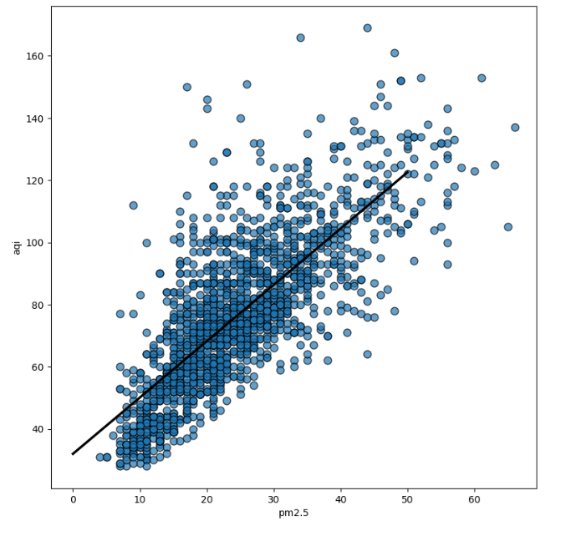
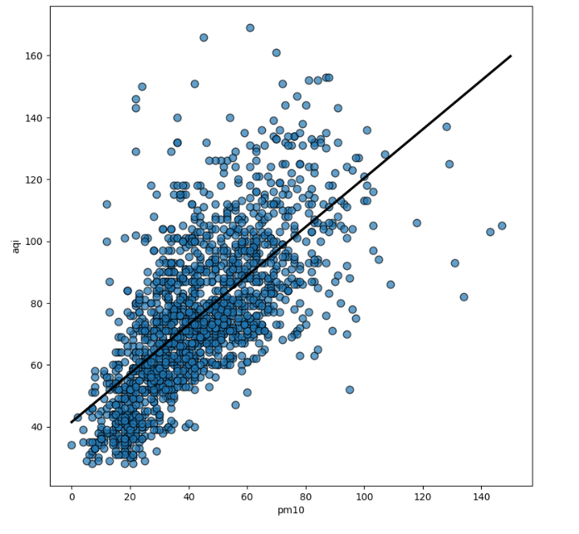
空氣品質關係圖-屏東(琉球)
0.5918070262944992
0.45351509242153853

Slide 45
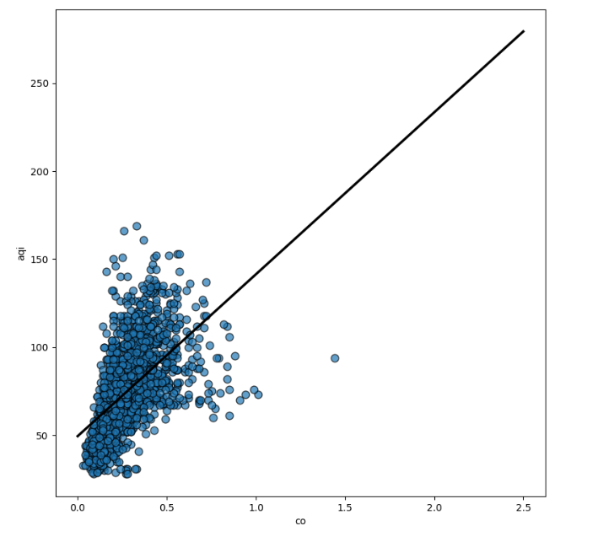
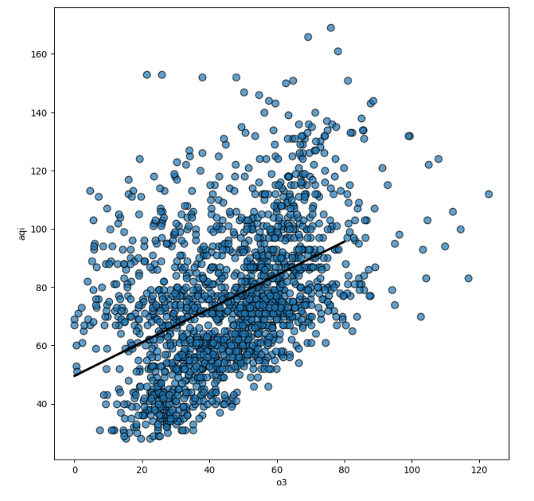
空氣品質關係圖-屏東(琉球)
0.30184545016935216
0.20807043608515252

Slide 46
空氣品質關係圖-大寮 (說明)
黑色的線是趨勢線
Y軸:aqi
X軸:so2、 nox、 pm2.5、 pm10、 co、 o3
資料數是1841筆
資料日期2023/9/12到2024/1/6

Slide 47
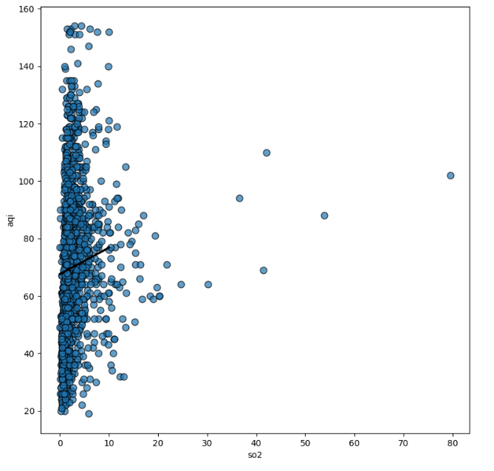
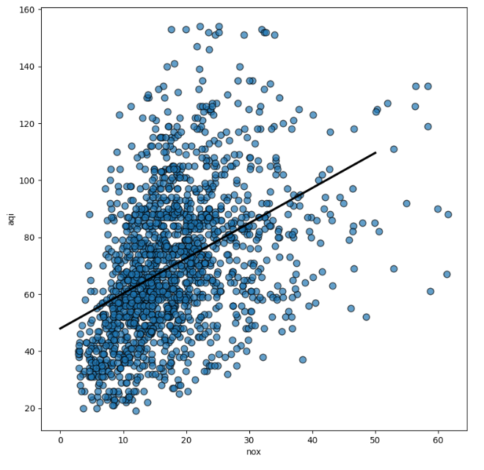
空氣品質關係圖-大寮
0.02053093669952888
0.18920024877209496

Slide 48
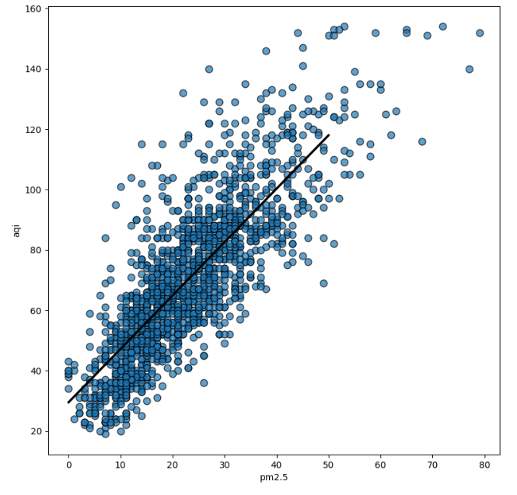

空氣品質關係圖-大寮
0.6618134239017646
0.5421049287184496

Slide 49


空氣品質關係圖-大寮
0.3700223126977036
0.06041134384891189

Slide 50
空氣品質關係圖-關山 (說明)
黑色的線是趨勢線
Y軸:aqi
X軸:so2、 nox、 pm2.5、 pm10、 co、 o3
資料數是1841筆
資料日期2023/9/12到2024/1/6

Slide 51


空氣品質關係圖-關山
0.00838719036966118
0.008645817740553952

Slide 52


空氣品質關係圖-關山
0.3819585083943111
0.3510048164351628

Slide 53


空氣品質關係圖-關山
0.3685730516275908
0.3955007694077147

Slide 54
空氣品質關係圖-臺東 (說明)
黑色的線是趨勢線
Y軸:aqi
X軸:so2、 nox、 pm2.5、 pm10、 co、 o3
資料數是1841筆
資料日期2023/9/12到2024/1/6

Slide 55


空氣品質關係圖-臺東
0.019930850747046813
0.0019758164089849206

Slide 56


空氣品質關係圖-臺東
0.46611786426369195
0.42388499529319923

Slide 57


空氣品質關係圖-臺東
0.2591625598412184
0.48842587198225684

Slide 58
空氣品質關係圖-花蓮 (說明)
黑色的線是趨勢線
Y軸:aqi
X軸:so2、 nox、 pm2.5、 pm10、 co、 o3
資料數是1841筆
資料日期2023/9/12到2024/1/6

Slide 59


空氣品質關係圖-花蓮
0.024607501713802216
0.04655530227471649

Slide 60


空氣品質關係圖-花蓮
0.5413537656201117
0.44692288280153547

Slide 61


空氣品質關係圖-花蓮
0.2585169045089175
0.2727064411431047

Slide 62
空氣品質關係圖-冬山 (說明)
黑色的線是趨勢線
Y軸:aqi
X軸:so2、 nox、 pm2.5、 pm10、 co、 o3
資料數是1841筆
資料日期2023/9/12到2024/1/6

Slide 63


空氣品質關係圖-冬山
0.017803022079122655
0.0007732949660176347

Slide 64


空氣品質關係圖-冬山
0.55578992561819
0.3777344713407602

Slide 65


空氣品質關係圖-冬山
0.09886172406086657
0.2913666434774881

Slide 66
空氣品質關係圖-宜蘭 (說明)
黑色的線是趨勢線
Y軸:aqi
X軸:so2、 nox、 pm2.5、 pm10、 co、 o3
資料數是1841筆
資料日期2023/9/12到2024/1/6

Slide 67


空氣品質關係圖-宜蘭
0.019832349324984455
0.0025594147272898216

Slide 68


空氣品質關係圖-宜蘭
0.6713070807227939
0.5919234442301922

Slide 69


空氣品質關係圖-宜蘭
0.13685903760912643
0.273879705024329

Slide 70

汙染物關係圖-左營

Slide 71

汙染物關係圖-林園

Slide 72

汙染物關係圖-仁武

Slide 73

汙染物關係圖-屏東(琉球)

Slide 74

汙染物關係圖-大寮

Slide 75

汙染物關係圖-關山

Slide 76

汙染物關係圖-臺東

Slide 77

汙染物關係圖-花蓮

Slide 78

汙染物關係圖-冬山

Slide 79

汙染物關係圖-宜蘭

Slide 80

顯示各地地區座標
由shp檔案取得各個縣市各個區之座標

Slide 81

顯示各區的死亡人數
統計各區域中，患有肺相關疾病的總人數

Slide 82

找出數據集
找出107年屬於高雄地區所有死因為氣管、支氣管和肺癌的數據集

Slide 83

統計各區域中死亡人數
統計各區域中，患有肺相關疾病的死亡總人數

Slide 84

將數據視覺化
將各個地區死亡人數畫在地圖上，以顏色區分顏色越深表示人數越大，越淺表示人數較少。

Slide 85

找出數據集中AQI平均最高的前十名
空氣資料合併後，以sitename做分群，再以aqi作平均取得各個地區之值，此處列出前10名，可以發現大部分集中在南部。

Slide 86

找出數據集中AQI平均最低的前十名
空氣資料合併後，以sitename做分群，再以aqi作平均取得各個地區之值，此處列出後10名，可以發現大部分集中在東部。

Slide 87

民國87到98年死亡人口圖(以高雄為例)
以高雄縣市為例子，將死亡人數除以總人口，可以取得死亡密度，將死亡密度與死亡人口，可以發現隨著年份增加，死人的人數有增加趨勢。

Slide 88

從空汙嚴重地區中選出前五名畫人口死亡圖
此處將AQI較高的地區取出來，只有琉球死亡人數比較平緩，其他地方大致是上升趨勢。

Slide 89

從空汙嚴重地區中選出前五名畫人口死亡密度圖
此處將AQI較高的地區取出來，琉球死亡人數比例變動較大，可能與總人口變化有關，其他地方大致是上升趨勢。

Slide 90

從空汙不嚴重地區中選出前五名畫人口死亡圖
此處將AQI較低的地區取出來，大致增加比較平緩，上升趨勢比較不明顯。

Slide 91

從空汙不嚴重地區中選出前五名畫人口死亡密度圖
此處將AQI較低的地區取出來，比率上趨勢不明顯

Slide 92
從空汙不嚴重地區中選出前五名畫人口死亡密度圖
此處將AQI較低的地區取出來，比率上趨勢不明顯

Slide 93

從過去的資料中去觀察空汙嚴重的五個地區因肺癌的死亡人數的變化
由此圖可以看出隨著時間增加，趨勢線皆處於上升趨勢

Slide 94

從過去的資料中去觀察空汙不嚴重的五個地區因肺癌的死亡人數的變化
由此圖可以看出隨著時間增加，趨勢線不如空氣品質差的地方皆處於上升趨勢，此處無明顯趨勢存在。甚至可以判定幾乎持平。

Slide 95

各個汙染物之間的相關性

Slide 96
各個汙染物之間的相關性(說明)
顏色解讀
顏色深淺：單元格顏色從深紅到深藍表示從高正相關到高負相關。顏色越深，相關性越強。顏色接近0（淺色）表示相關性弱。
數字範圍：數字範圍從-1到1，1表示完全正相關，-1表示完全負相關，0表示沒有相關性。
污染物的平均值和最大值之間的正相關性：
例如，CO_mean 和 CO_max（0.48），NO_mean 和 NO_max（0.72），NO2_mean 和 NO2_max（0.76），NOx_mean 和 NOx_max（0.78），PM10_mean 和 PM10_max（0.58），PM2.5_mean 和 PM2.5_max（0.25）。這些變量之間的高相關性表明，當某種污染物的平均值高時，其最大值也高

Slide 97
各個汙染物之間的相關性(說明)
臭氧（O3）與其他污染物的負相關性：
O3_mean 和 O3_max 與其他大多數污染物（如 CO_mean、NO_mean、NO2_mean、NOx_mean 等）呈現顯著的負相關。例如，O3_mean 與 CO_mean 的相關性為 -0.64，與 NO_mean 的相關性為 -0.61，這意味著當其他污染物濃度高時，臭氧濃度低，反之亦然。
降雨量的影響：
RAINFALL_mean 和 RAINFALL_max 與其他污染物的相關性普遍較低。例如，RAINFALL_mean 與 NO2_mean 的相關性為 -0.048，這表明降雨量對空氣污染物濃度的直接影響較小。
年齡代碼與污染物的相關性：
age_code 與其他變量的相關性普遍較低，這可能表明年齡與空氣污染物之間沒有直接或顯著的相關性。例如，age_code 與 CO_mean 的相關性為 0.049。

